Slide 1
Lernplattform
Als Student möchte ich meine Zusammenfassungen, Kursmaterialien, Klausurlösungen und Klausuren hochladen, um sie mit anderen zu teilen.

Slide 2

Startseite

Slide 3
Kursverwaltung
Als Student möchte ich beim Hochladen die Kursstruktur (Fakultät → Kurs → Dozent) auswählen, damit die Datei richtig eingeordnet wird.

Slide 4
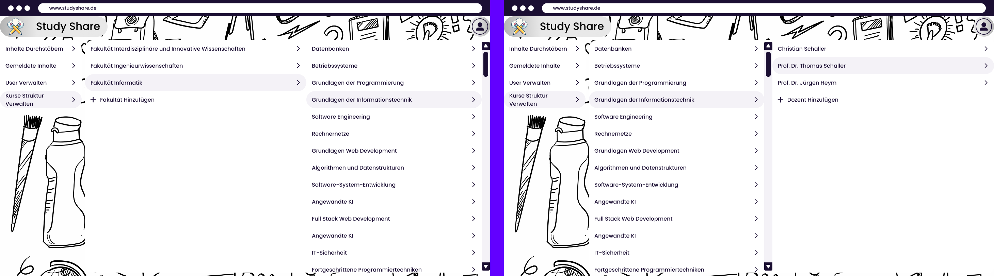
Kursverwaltung

Slide 5
Kursverwaltung

Slide 6
Dateien bewerten
Als Student möchte ich hochgeladene Inhalte mit 1-5 Sternen bewerten und kommentieren, um anderen bei der Auswahl zu helfen.
Als Student möchte ich über einen „veraltet“-Button anzeigen können, dass ein Inhalt möglicherweise nicht mehr aktuell ist.
Als Student möchte ich Inhalte melden, falls diese falsch klassifiziert sind oder nicht zur Plattform gehören, um die Qualität der Plattform zu sichern.

Slide 7
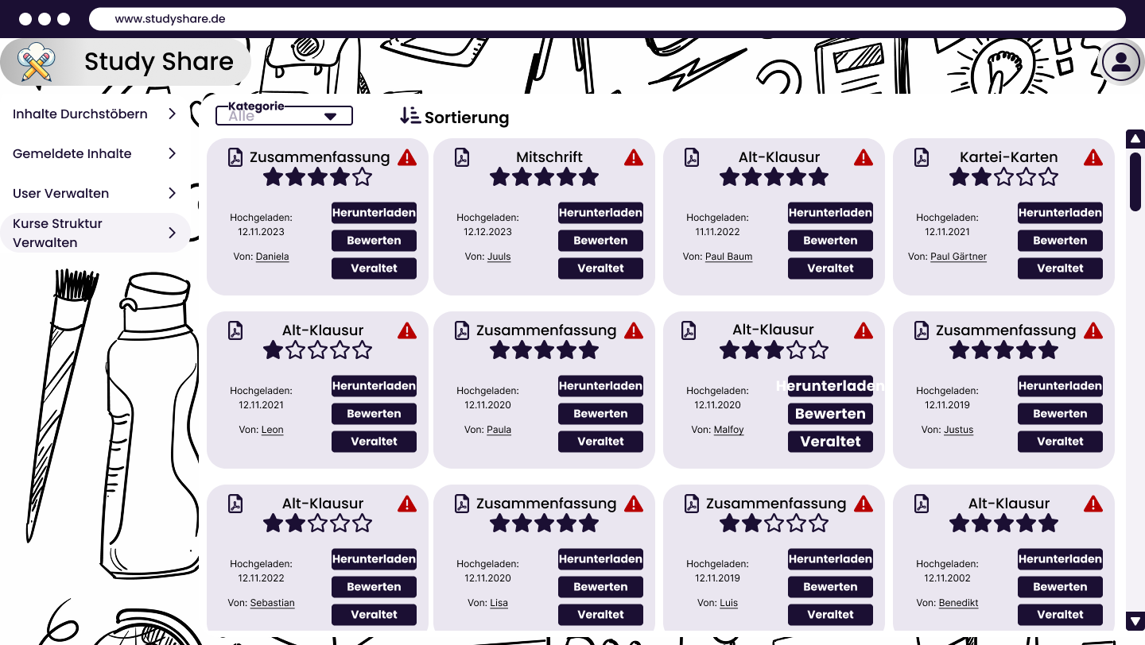
Übersicht über die Inhalte

Slide 8
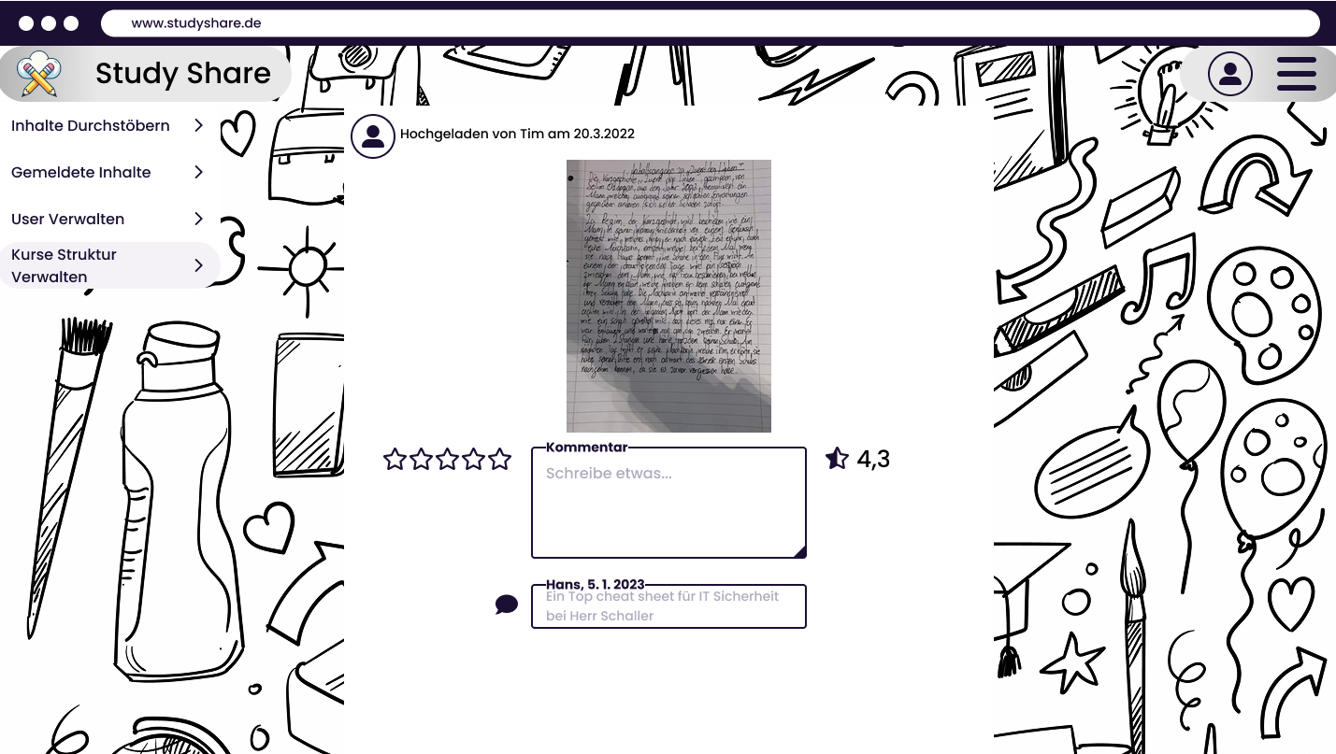
Bewerten von Inhalten

Slide 9
Datei hochladen
Als Student möchte ich meinen Hochgeladenen Inhalten eine Beschreibung geben können, um anderen Studenten falls der Inhalt nicht in eine der Kategorien passt wissen um was es sich handelt.

Slide 10
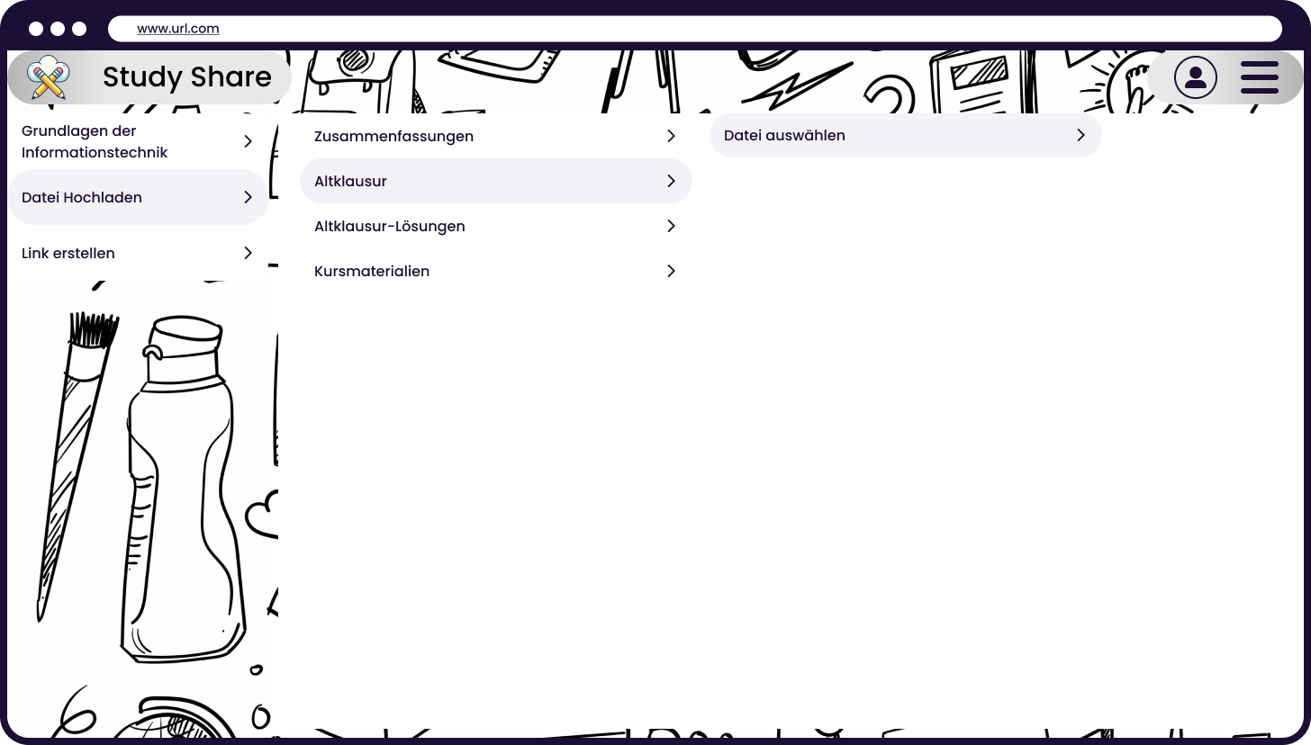
Datei hochladen

Slide 11

Logo
Studierende teilen Beiträge
Cloudspeicher
Stifte für Hochschule

Slide 12
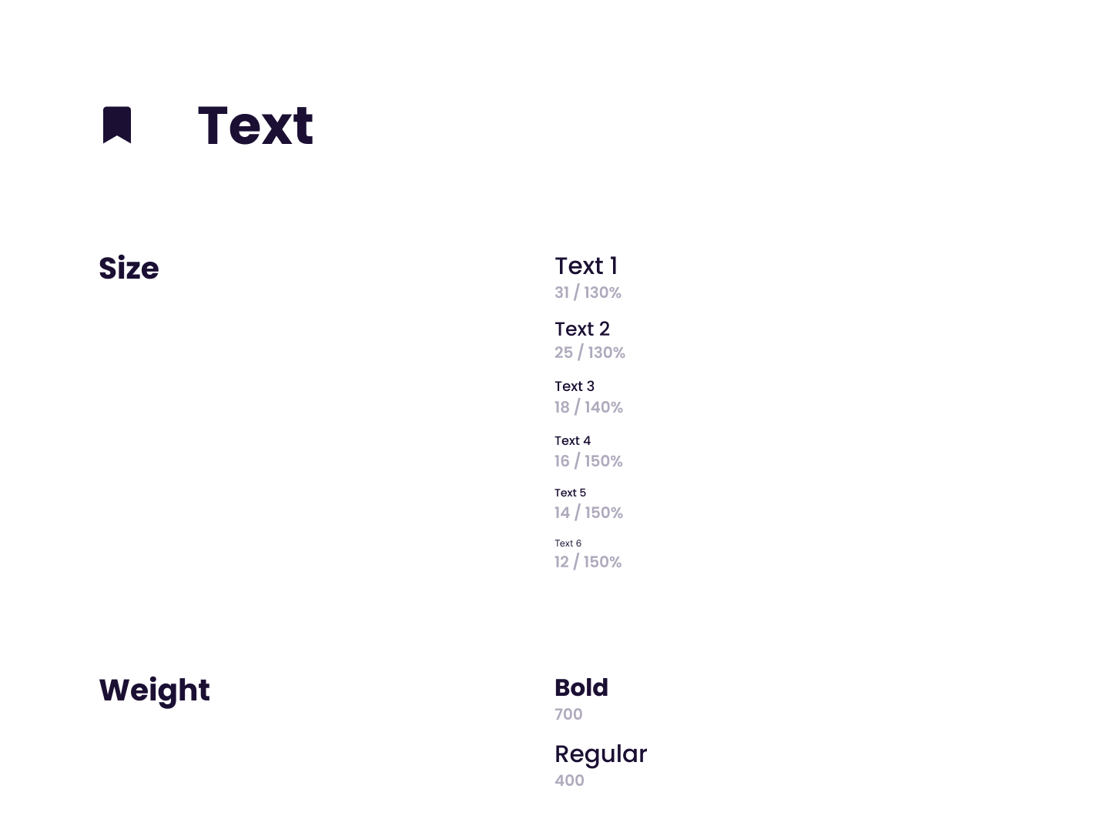
Farben & Schriftart
Schwarz, Weiß, Grau
Schriftart: Poppins

